Slide 1

Tiết 29 - Bài 11: ĐÈN ĐIỆN

Slide 2

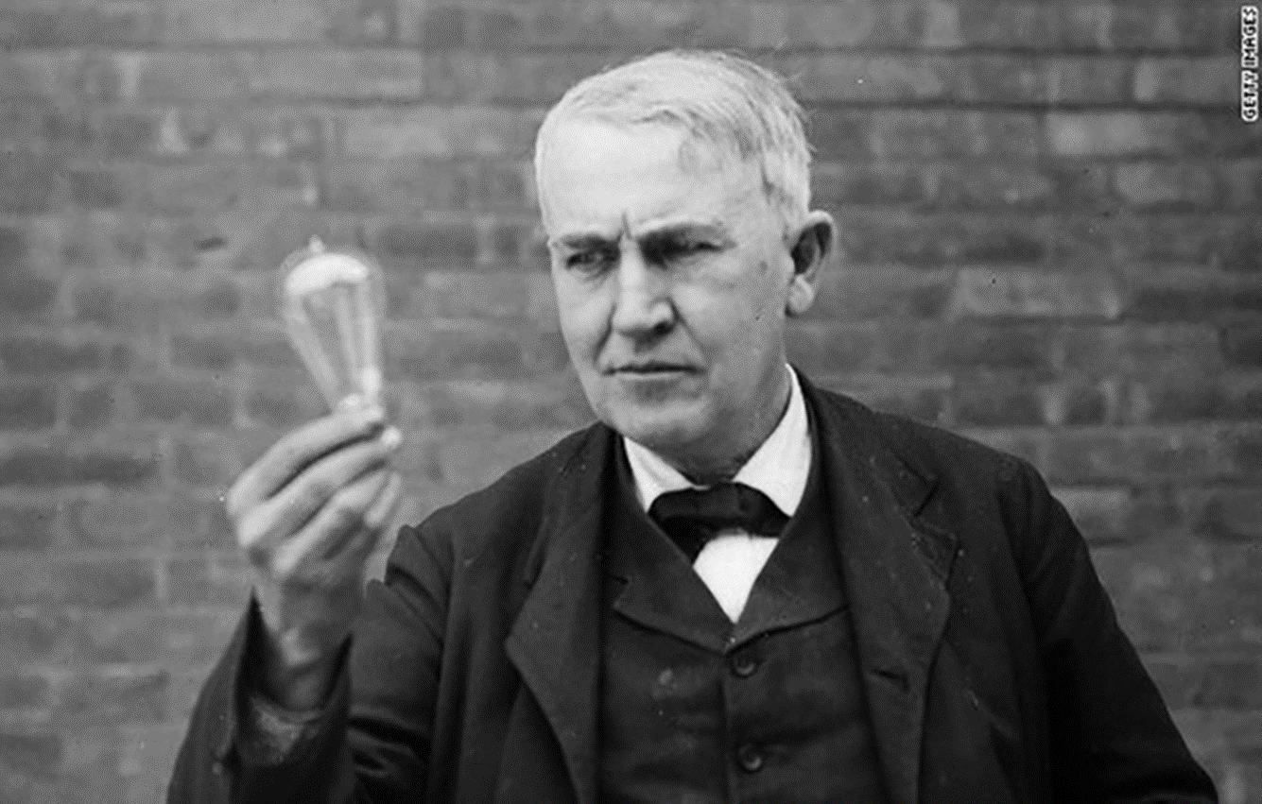
Bóng đèn sợi đốt
Tháng 1/1879, tại phòng thí nghiệm ở New Jersey – Hoa Kỳ, nhà phát minh nổi tiếng Thomas Edison đã chế tạo thành công bóng đèn sợi đốt đầu tiên. Thomas Edison được biết đến nhiều nhất nhờ phát minh ra bóng đèn điện và sau này được vinh danh "Người mang lại mặt trời thứ hai cho nhân loại". Bóng đèn điện của Edison được phát minh sau hàng ngàn thí nghiệm và thành công bằng cách tạo chân không bên trong, tìm dây tóc phù hợp để sử dụng và chạy điện áp thấp hơn.

Slide 3


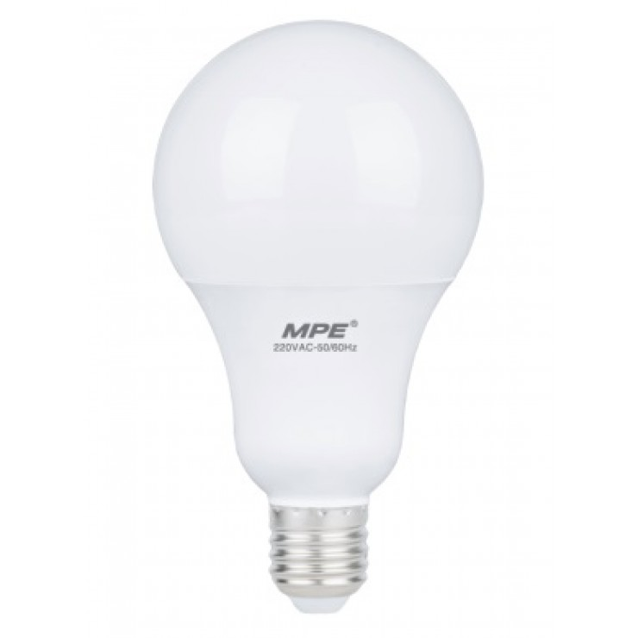
Việc thay thế một số bóng đèn sợi đốt trong gia đình bằng đèn led có phải là một giải pháp tiết kiệm điện? Đèn điện và bóng đèn có loại nào, chúng có đặc điểm gì?

Slide 4
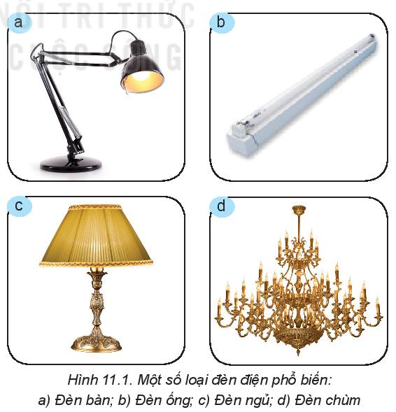
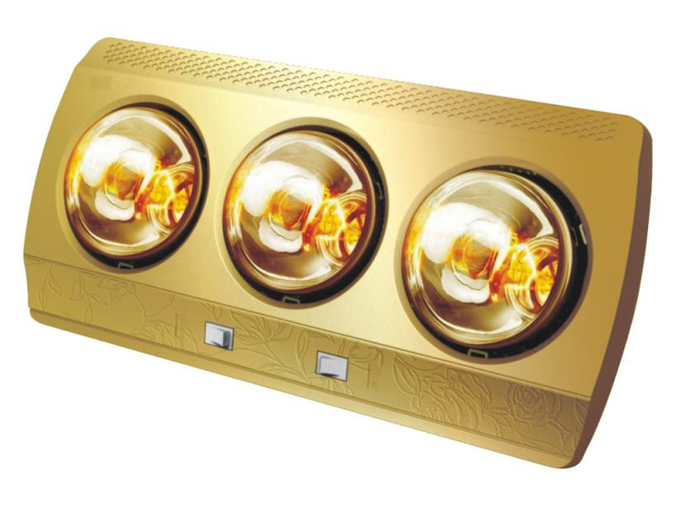
I. KHÁI QUÁT CHUNG

* Đèn điện: là đồ dùng điện dùng để chiếu sáng, một số loại đèn điện còn được dùng để sưởi ấm, trang trí.
Đèn bàn
Đèn ống
Đèn ngủ
Đèn sưởi
Đèn chùm
Đèn sưởi
Đèn ngủ
Đèn chùm

Slide 5
II. MỘT SỐ LOẠI BÓNG ĐÈN THÔNG DỤNG
Loại bóng đèn | Bóng đèn sợi đốt | Bóng đèn huỳnh quang | Bóng đèn compact | Bóng đèn LED
Cấu tạo
Nguyên lí hoạt động
Thông số kĩ thuật

Slide 6
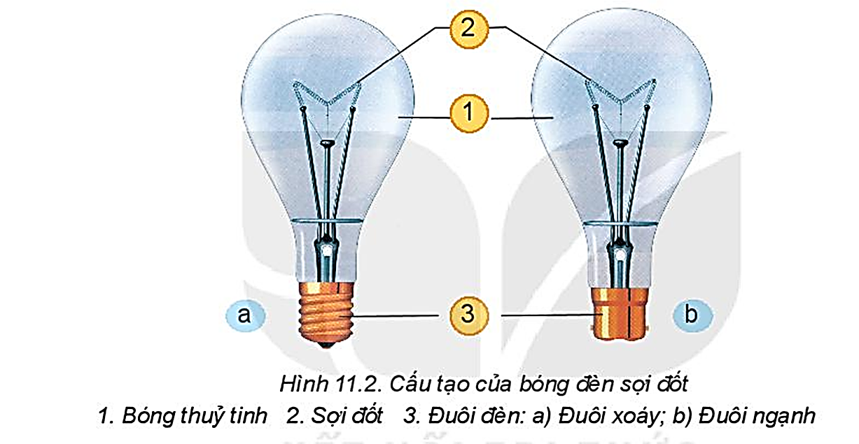
II. MỘT SỐ LOẠI BÓNG ĐÈN THÔNG DỤNG
1. Bóng đèn sợi đốt
- Cấu tạo: Có 3 bộ phận chính: Sợi đốt, bóng thủy tinh, đuôi đèn
- Nguyên lý làm việc: Khi hoạt động dòng điện chạy trong sợi đốt của bóng đèn làm cho sợi đôt nóng lên đến nhiệt độ cao và phát sáng
- Thông số kĩ thuật: 110V/15W, 110V/100W, 220V/25W, 220V/40W, 220V/60W, 220V/75W, 220V/100W
- Đặc điểm: đèn phát sáng liên tục, hiệu suất thấp, tiêu tốn điện năng.

Slide 7
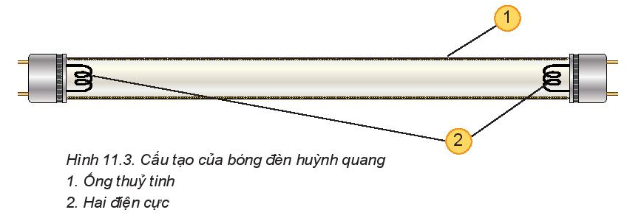
II. MỘT SỐ LOẠI BÓNG ĐÈN THÔNG DỤNG
2. Bóng đèn huỳnh quang
- Cấu tạo: Có 2 bộ phận chính: Ống thủy tinh (có phủ lớp bột huỳnh quang) và hai điện cực
- Nguyên lý làm việc: Khi hoạt động , sự phóng điện giữa hai điện cực của đèn tác dụng vào lớp bột huỳnh quang phủ bên trong ống làm phát ra ánh sáng
- Thông số kĩ thuật: 110V/18W, 110V/40W, 220V/18W, 220V/20W, 220V/36W, 220V/40W
- Đặc điểm: đèn phát sáng không liên tục, hiệu suất cao, ánh sáng lạnh

Slide 8
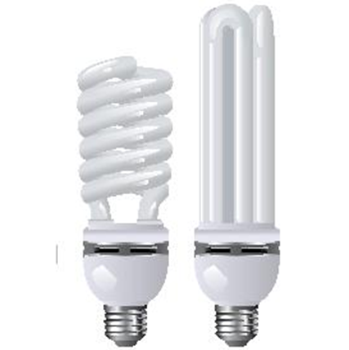
II. MỘT SỐ LOẠI BÓNG ĐÈN THÔNG DỤNG
3. Bóng đèn compact
- Cấu tạo: Mỗi bóng được cấu tạo bởi những hình chữ U hoặc dạng ống soắn
- Nguyên lý làm việc: Giống đèn huỳnh quang
- Thông số kĩ thuật: 110V/5W, 110V/8W, 220V/8W, 220V/15W, 220V/18W
- Đặc điểm: đèn phát sáng không liên tục, hiệu suất cao, ánh sáng lạnh, gọn nhỏ

Slide 9
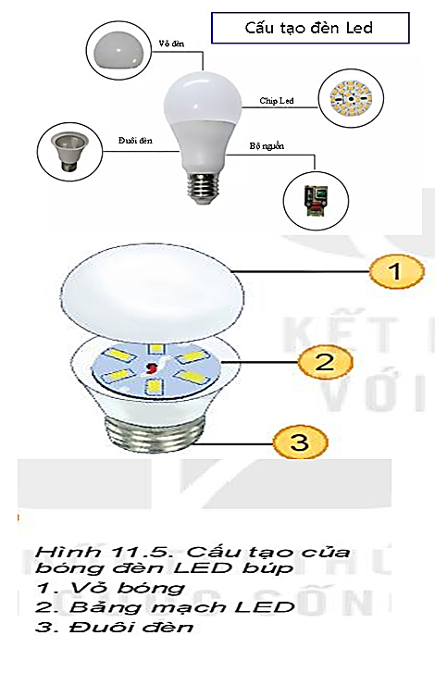
II. MỘT SỐ LOẠI BÓNG ĐÈN THÔNG DỤNG
4. Bóng đèn LED
- Cấu tạo: gồm 3 phần chính: Vỏ bóng, bảng mạch LED, đuôi đèn.
- Nguyên lý làm việc: Khi hoạt động, bảng mạch LED phát ra ánh sáng và vỏ bóng giúp phân bố đều ánh sáng
- Thông số kĩ thuật: 110V/5W, 110V/8W, 220V/3W, 220V/6W, 220V/8W, 220V/10W, 220V/13W
- Đặc điểm: đèn phát sáng liên tục, hiệu suất cao, ánh sáng lạnh

Slide 10

Một nhà sản xuất đưa ra các thông tin về độ sáng và công suất tiêu thụ của một số loại bóng đèn như sau
Độ sáng ( Lumen) | Công suất tiêu thụ
 | Bóng đèn sợi đốt | Bóng đèn compact | Bóng đèn Led
220 | 25 W | 6 W | 3 W
400 | 40 W | 9 W | 5 W
700 | 60 W | 12 W | 7 W
Nếu một bóng đèn sợi đốt với thông số kỹ thuật 220V - 40w bị hỏng? Em hãy tham khảo thông tin trên và lựa chọn một loại bóng đèn để thay thế ? Giải thích sự lựa chọn của em?

